Slide 1
体育颂

Slide 2
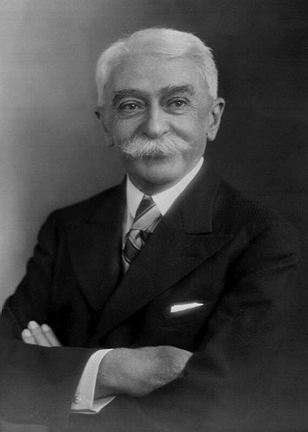

PPT模板下载：www.1ppt.com/moban/ 行业PPT模板：www.1ppt.com/hangye/
节日PPT模板：www.1ppt.com/jieri/ PPT素材下载：www.1ppt.com/sucai/
PPT背景图片：www.1ppt.com/beijing/ PPT图表下载：www.1ppt.com/tubiao/
优秀PPT下载：www.1ppt.com/xiazai/ PPT教程： www.1ppt.com/powerpoint/
Word教程： www.1ppt.com/word/ Excel教程：www.1ppt.com/excel/
资料下载：www.1ppt.com/ziliao/ PPT课件下载：www.1ppt.com/kejian/
范文下载：www.1ppt.com/fanwen/ 试卷下载：www.1ppt.com/shiti/
教案下载：www.1ppt.com/jiaoan/

Slide 3
背景简介
《体育颂》是现代奥林匹克运动会的创始人——
顾拜旦于1912年第5届奥运会在瑞典斯德哥尔摩举行
时，用笔名发表的一篇优美动听的散文诗。该作品
获得了首次举办的奥林匹克文学艺术比赛金质奖。

Slide 4
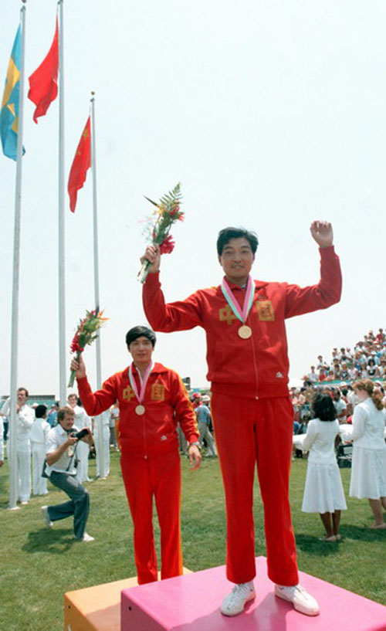
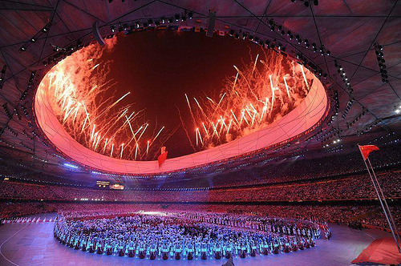

奥运历程

Slide 5
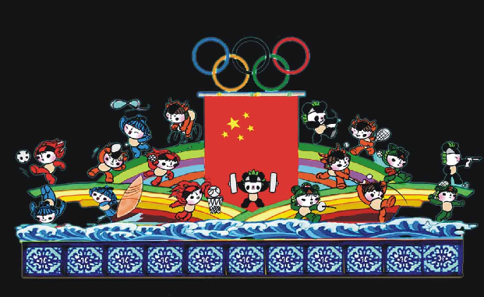


新北京 新奥运

Slide 6

欣赏下面几张图片
你从中看出了什么？最好用课文中的语言来回答。

Slide 7
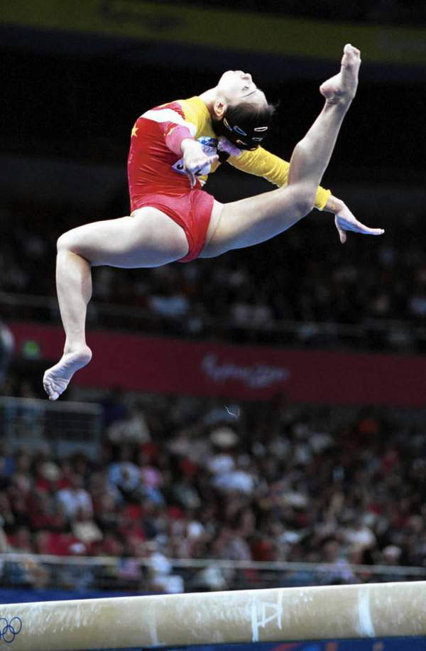
美 丽

Slide 8
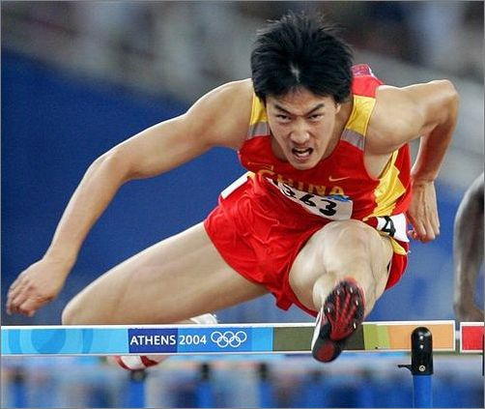
力量
勇气

Slide 9
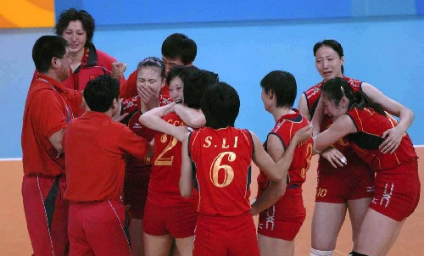
快乐

Slide 10
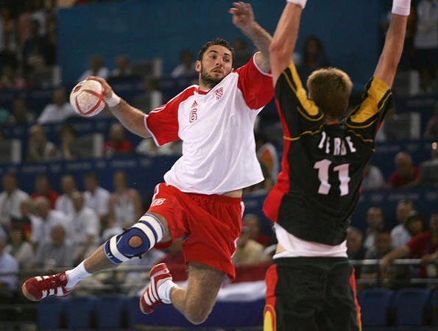
活力

Slide 11
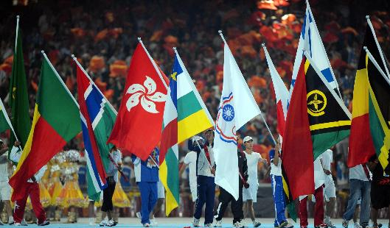
和平

Slide 12
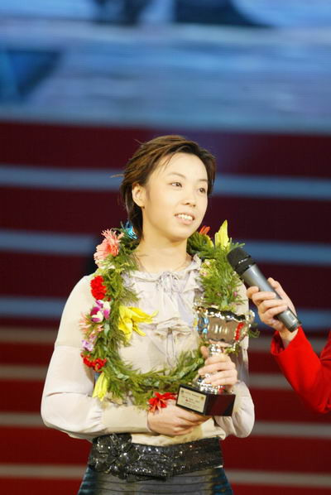
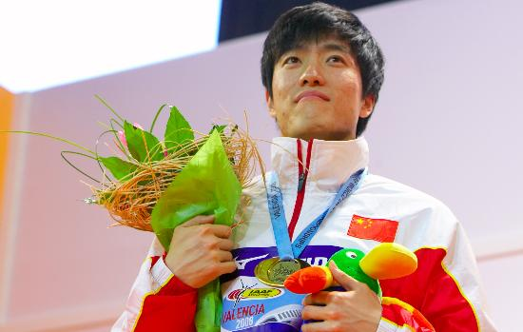
荣誉
张怡宁
刘 翔

Slide 13
展示资料
请同学们展示奥林匹克运动会有关知识
读一读课后资料《永远的顾拜旦》列举他对奥林匹克运动的贡献和影响。

Slide 14
赏读
请同学们大声朗读《体育颂》，在朗读
过程中请融进你们对于体育的切身体会和美
好联想。

Slide 15
选读
任选一段自己最喜欢或理解最透彻的段
落反复品读，准备在全班交流你的体会。交
流时做到先表情朗读，再对文段进行理解。

Slide 16
质疑
将自己通过反复朗读仍未能理解的
段落或句子提出来，全班同学集体讨论
解决。

Slide 17
合作交流、评点整合
整体把握主旨和结构，体会作者的思想感情。
主旨：
歌颂体育，抒发他所追求的奥林匹克理想，高度评价了体育在现代社会的功能和作用。

Slide 18
结构

Slide 19


“你猝然降临在灰蒙蒙的林间空地，受难
者激动不已”受难者为何激动？
体育给地球和全人类带来希望的阳
光，带来生命的活力。

Slide 20
为什么说“体育就是培养人类的沃地”？
因为体育能增强民族体质，矫正畸形躯体，对于民族振兴有着无可比拟的作用。

Slide 21
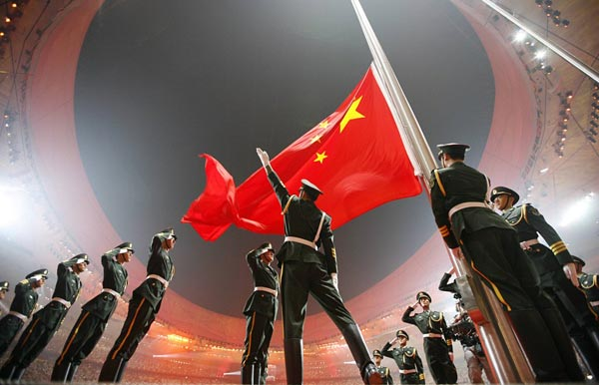
红旗飘飘

Slide 22
再见！

